Slide 1
Les outils numériques du manager
L3 MS UE 554.2

Slide 2
IDEE MAITRESSE
La compétence a maitriser les outils numériques va permettre au manager de travailler avec une plus grande efficience.
Ses ressources sont comptées, sa crédibilité en dépend, la prise de décision de l’équipe est facilitée.

Slide 3
plan
1. Fonctions utiles
2. Mise en évidence – Mise en forme
3. Premières analyses par Tableau croisé dynamique (TCD)

Slide 4
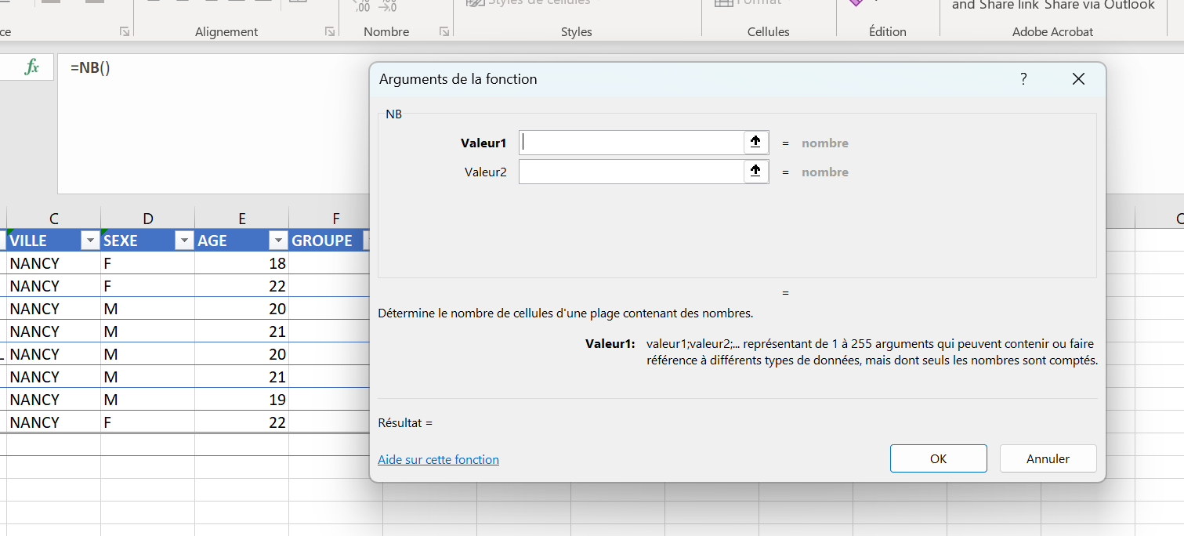
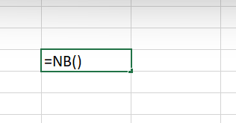
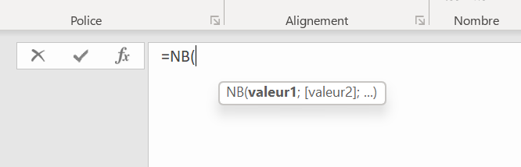
Fonctions utiles
Saisie par l’aide fonction
Déjà vus :
=NB(plage)
Saisie directe

Slide 5
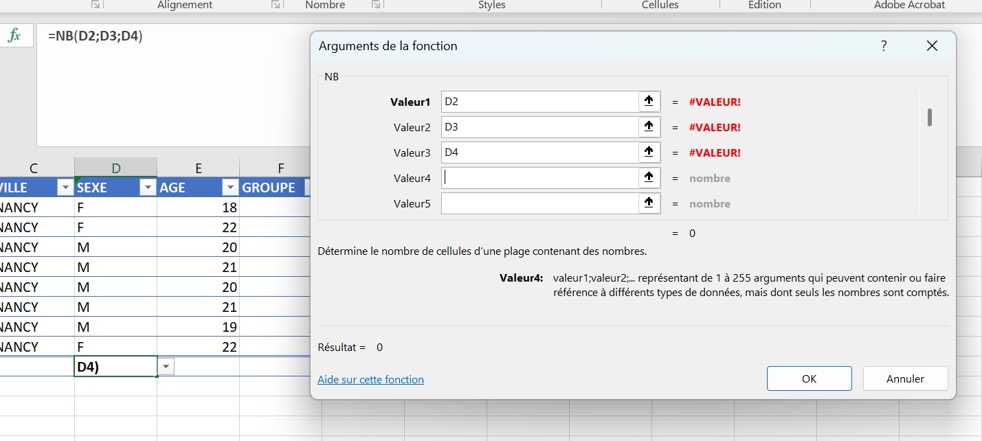
Fonctions utiles
Si erreur visibilité directe
Déjà vus :
=NB(plage)

Slide 6
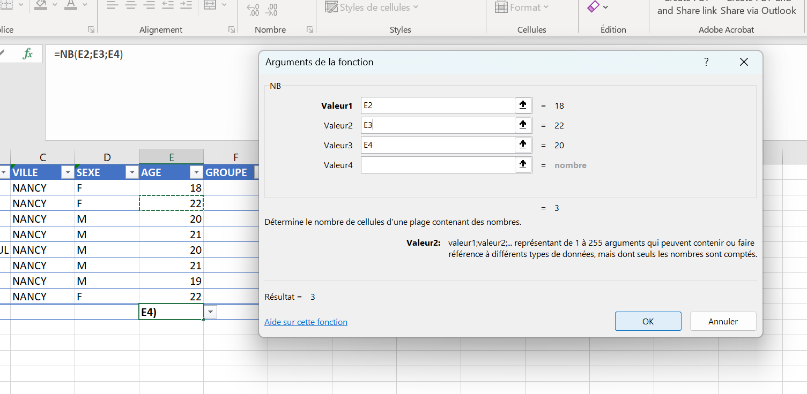
Fonctions utiles
Pas d’erreur et saisie cellule par cellule
Déjà vus :
=NB(plage)
Résultat directement visible

Slide 7
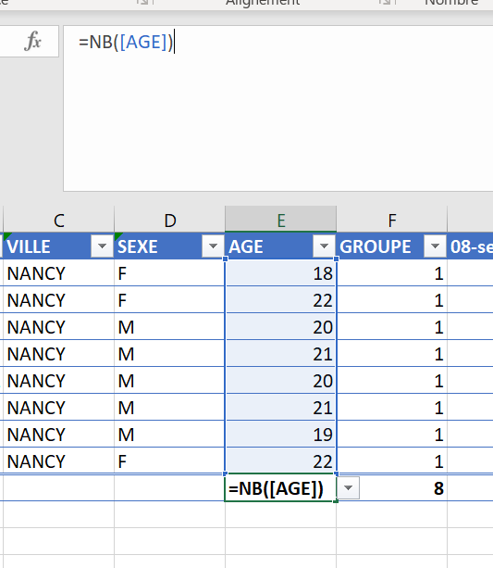
Fonctions utiles
Déjà vus :
=NB(plage)
saisie par plage complète ou en saisie E2:E9
Ici comme la plage est nommée [AGE] inscription directe

Slide 8
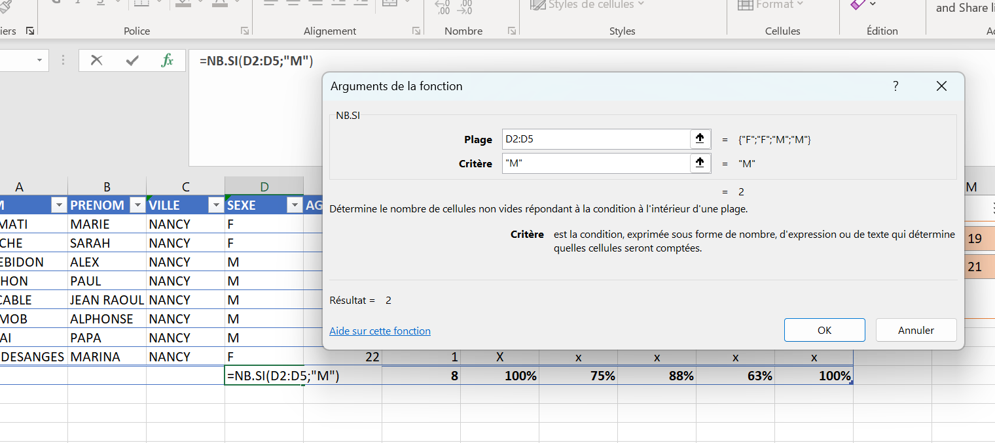
Fonctions utiles
Choisir le critère. Pour du Texte, veiller à encadrer de ‘’ ‘’
Déjà vus :
=NB.SI(plage; critère)
saisie par plage complète ou en saisie D2:D5

Slide 9
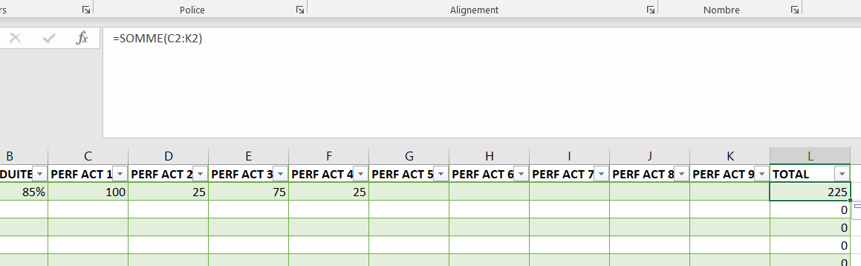
Fonctions utiles
Principes :
Signe Egal : = pour lancer une fonction
Nom de la fonction : choix de la fonction que l’on utilise
Parenthèses : encadrement des arguments
Arguments : données qu’EXCEL va traiter pour réaliser la fonction
FONCTION SOMME
=SOMME(C2:K2)

Slide 10
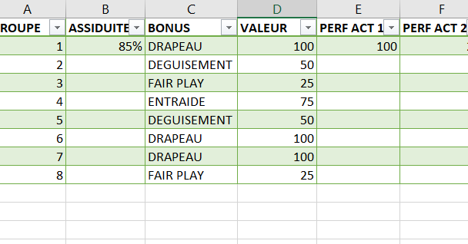
Fonctions utiles
Principes :
Les données à sélectionner sont dans l’ordre alphabétique
La colonne de valeur doit être identifiée clairement
Veiller à verrouiller en valeur absolue le tableau de valeur
FONCTION SOMME
=RECHERCHEV
Trouver une valeur dans un tableau et la renvoyer dans une cellule
Ici : attribuer les points bonus à chaque équipe

Slide 11
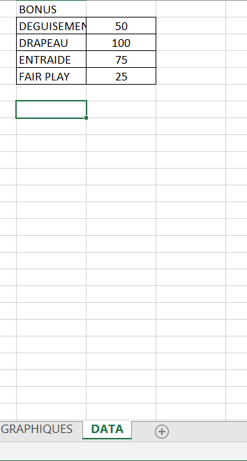
Fonctions utiles
FONCTION SOMME
=RECHERCHEV
1: créer un tableau de bonus dans une feuille spécifique de données (DATA)

Slide 12
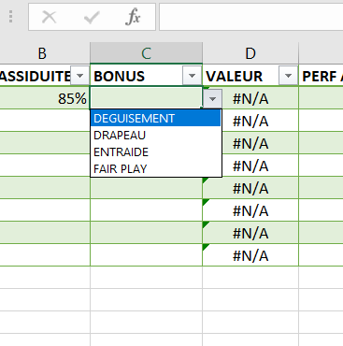
Fonctions utiles
FONCTION SOMME
=RECHERCHEV
2: A partir d’une liste déroulante attribuer les bonus

Slide 13
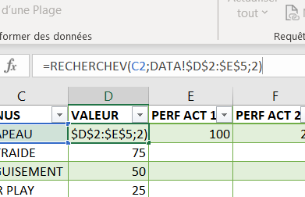
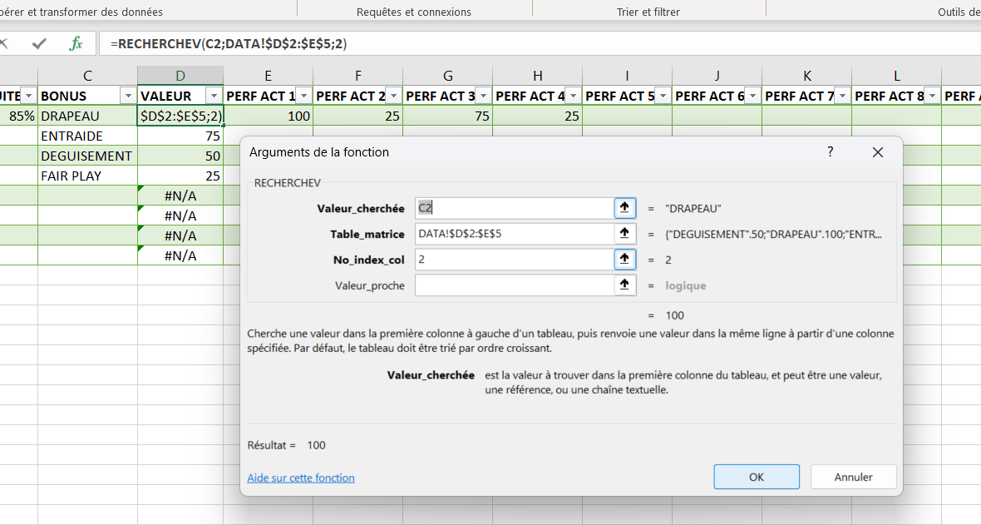
Fonctions utiles
FONCTION SOMME
=RECHERCHEV
3: dans la cellule D1 entrer la fonction
Quelle valeur cherche t on ?
Donc Excel cherche dans le tableau situé sur la feuille Data, la valeur pour un bonus Drapeau qui se trouve sur la colonne 2
Dans quel tableau ?
Dans quelle colonne de ce tableau ce trouve la valeur cherchée ?

Slide 14
plan
1. Fonctions utiles
2. Mise en évidence – Mise en forme
3. Premières analyses par Tableau croisé dynamique (TCD)

Slide 15
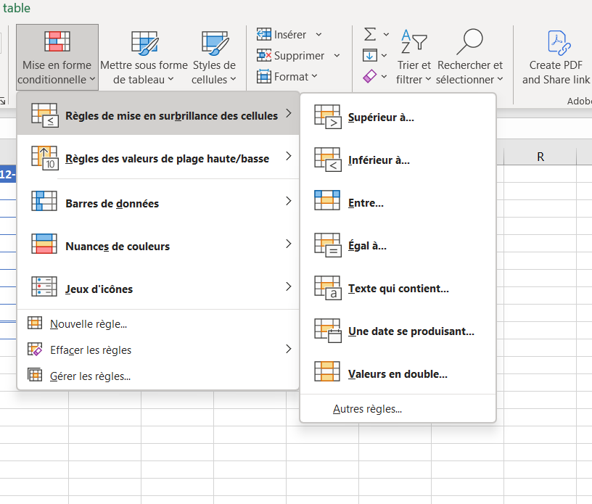
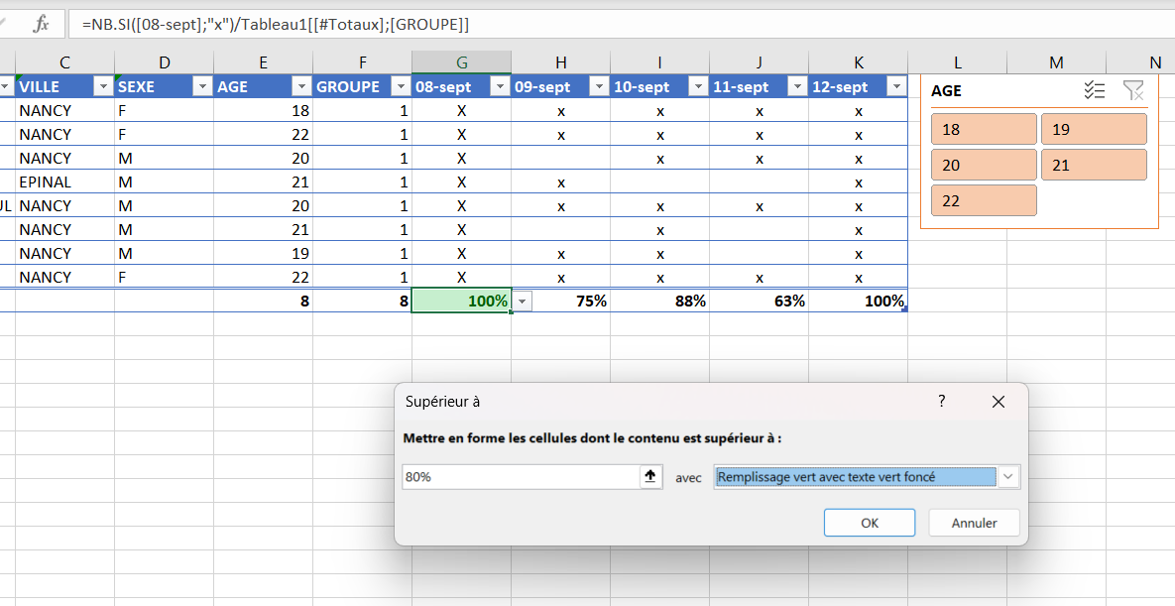
Mise en forme conditionnelle
Identifier un indicateur : au dessus de 80% d’assiduité

Slide 16
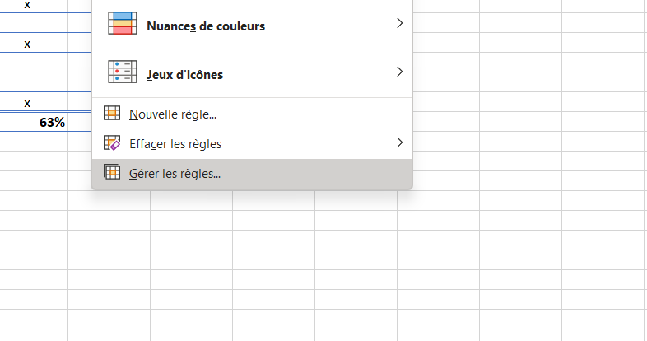
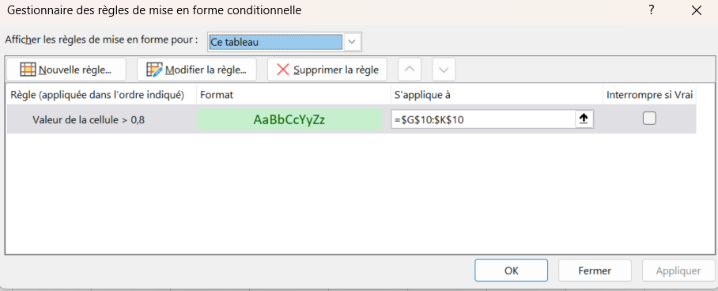
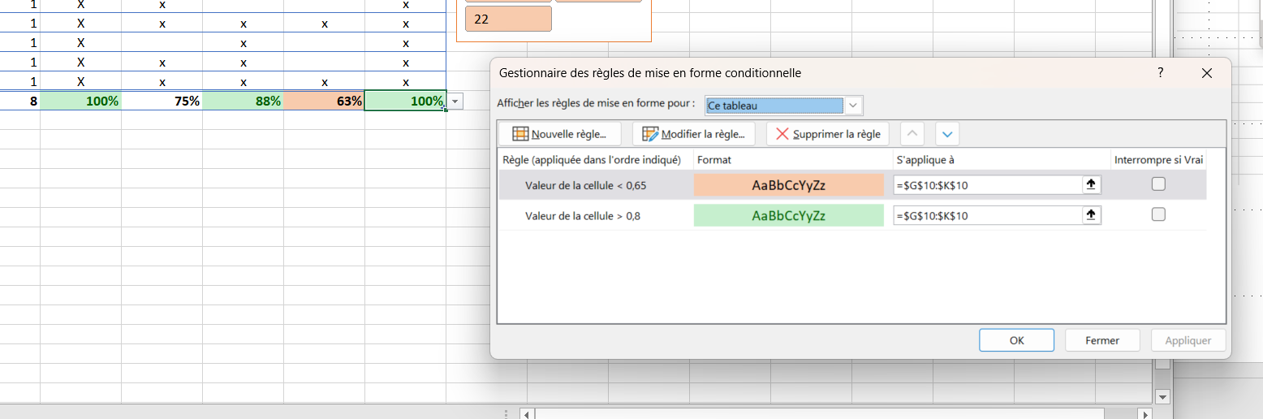
Mise en forme conditionnelle
Pour ensuite gérer les règles : étendre à une plage plus grande par exemple ou ajouter un autre indicateur
Identifier un indicateur : inférieur à 65% d’assiduité sur toute la durée

Slide 17
plan
1. Fonctions utiles
2. Mise en évidence – Mise en forme
3. Premières analyses par Tableau croisé dynamique (TCD)

Slide 18
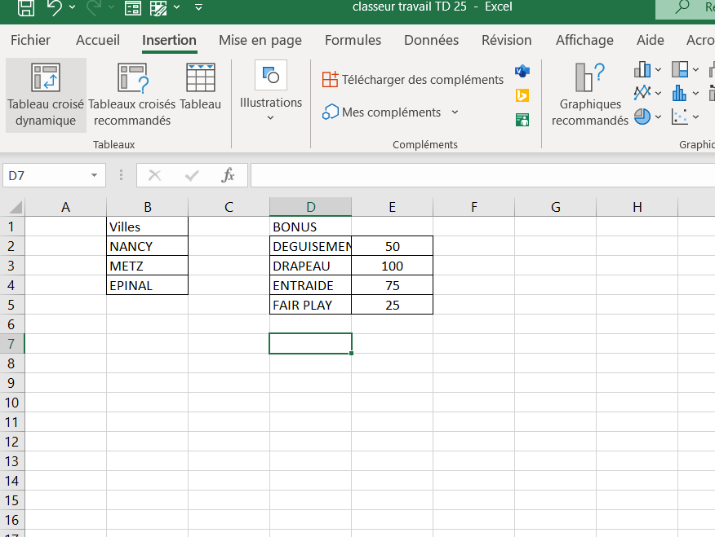
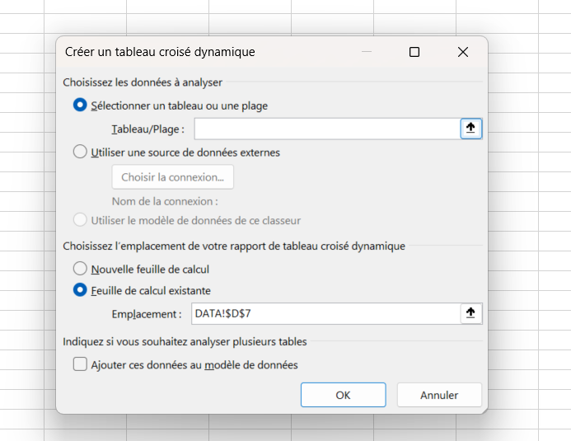
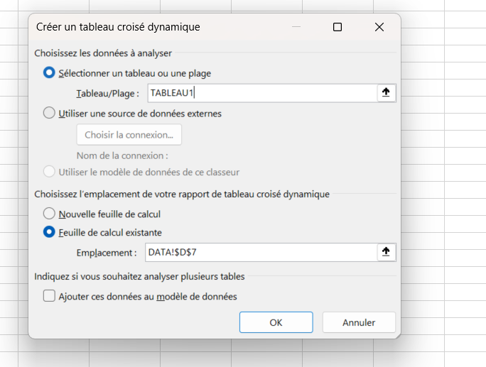
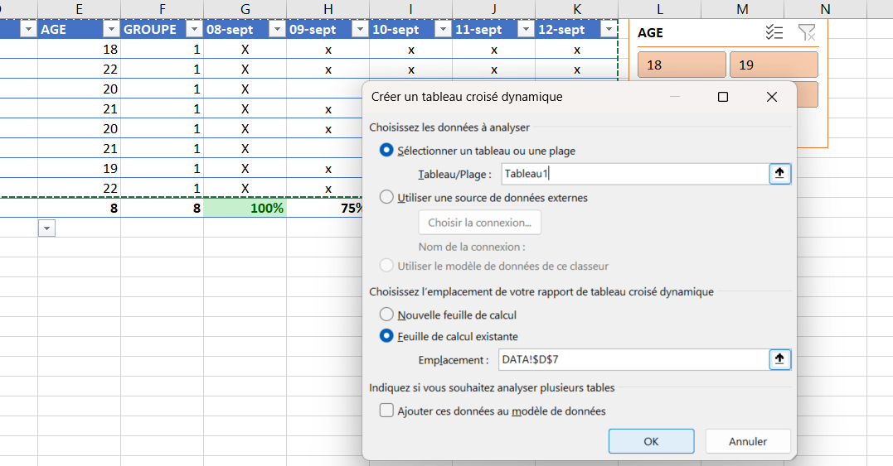
Premières analyses par tcd
Tableau croisé dynamique : tableau qui permet d’analyser à partir de plusieurs données de façon évolutive en fonction des différentes saisies
Soit sélectionner la plage donnée
Soit saisir le nom du tableau créé

Slide 19
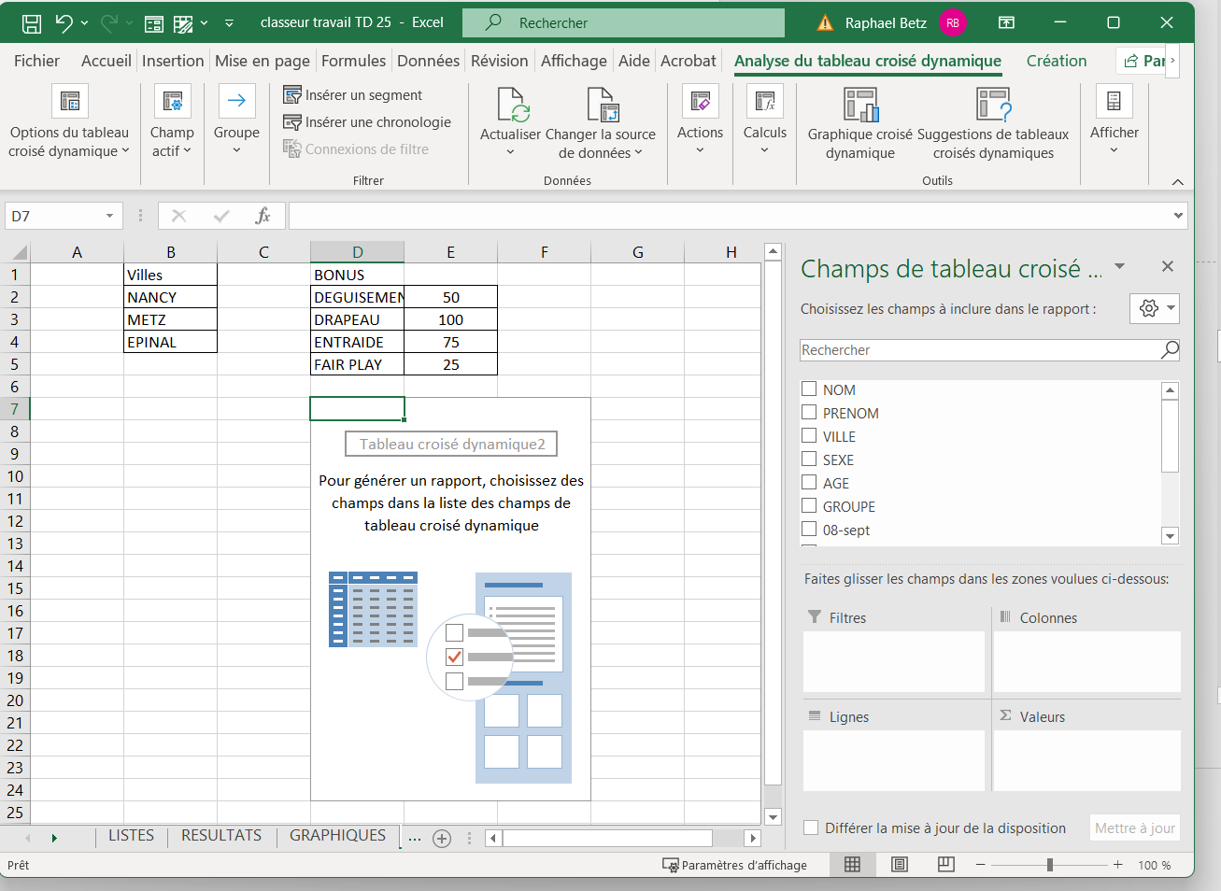
Premières analyses par tcd
Choisir les données à analyser

Slide 20
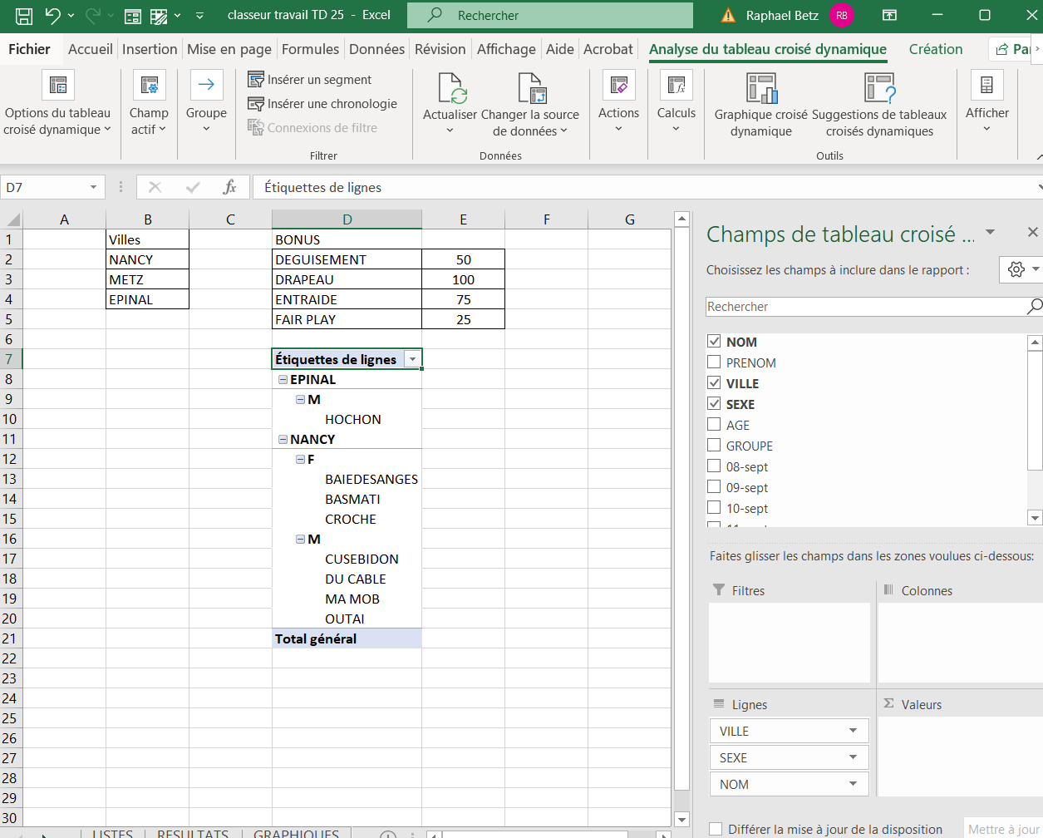
Premières analyses par tcd
Analyse en ligne : « empilement des donnée »

Slide 21
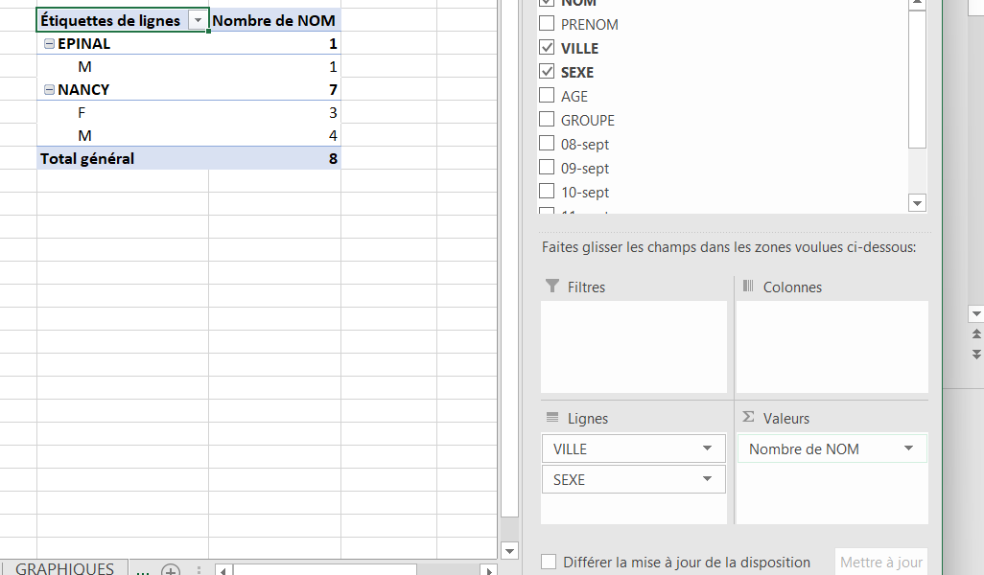
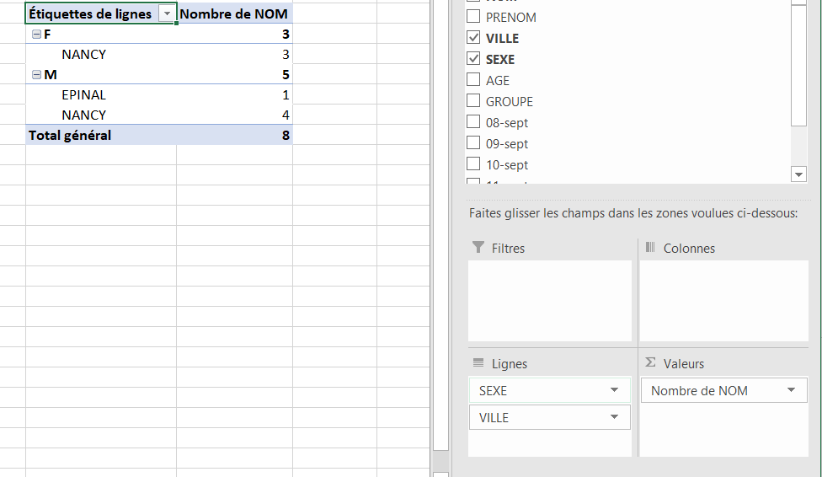
Premières analyses par tcd
Analyse avec un filtre de valeurs : premiers éléments

Slide 22
Premières analyses par tcd
C’est à vous !
Réaliser un TCD à partir de l’Age et du groupe
Puis réaliser un autre à partir de la répartition F/M par Age à Nancy

